Slide 1
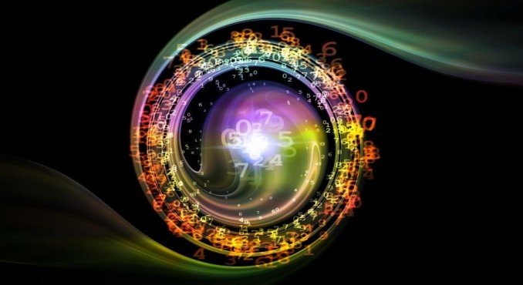
Галерея
числовых диковинок
автор:
Кочеткова Л.В.

Slide 2
В мире чисел, как и в мире живых существ, встречаются подлинные диковинки, редкие экземпляры, обладающие исключительными свойствами. Из таких необыкновенных чисел можно было бы составить своего рода музей числовых редкостей.

Slide 3
Диковинки нашей галереи – числа, выделяющиеся из ряда других необычайными свойствами.

Slide 4
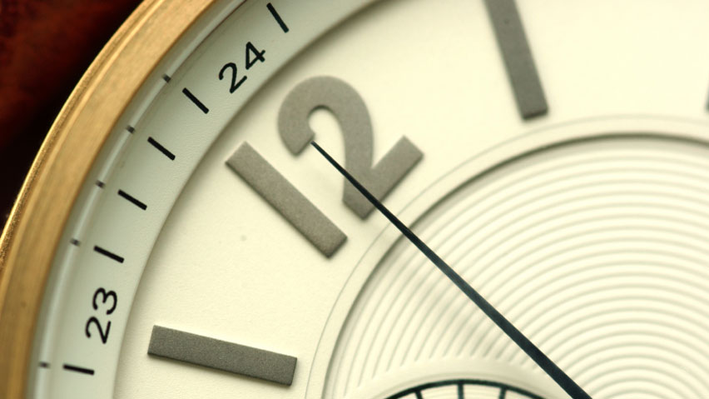
Число
12

Slide 5
12 – это число месяцев в году и число единиц в дюжине.
12 – старинный и едва не победивший соперник числа 10 в борьбе за почётный пост основания общеупотребительной системы счисления.

Slide 6
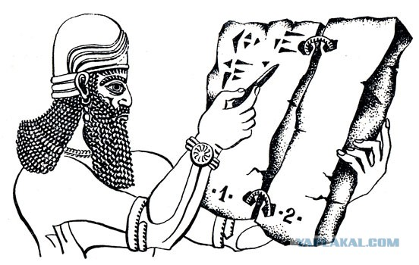
Вавилоняне и шумеры вели счёт в двенадцатеричной системе счисления.

Slide 7
Мы до сих пор платим дань двенадцатеричной системе:
Деление суток на 2 дюжины часов;
Деление часа на 5 дюжин минут;
Деление минуты на 5 дюжин секунд;
Деление круга на 30 дюжин градусов.

Slide 8
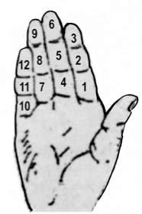
Некоторые племена использовали только 4 пальца одной руки, однако при этом учитывали, что каждый палец состоит из трёх фаланг, т.е. имели в распоряжении двенадцать объектов счёта. Так возникла дюжина, которая была широко распространена и в Европе, и в России, но постепенно уступила своё место десятке

Slide 9
Хорошо ли , что в борьбе между дюжиной и десяткой победила последняя?
Конечно, сильными союзницами десятки были и остаются наши собственные руки с десятью пальцами. Но если бы не это, то следовало бы, безусловно, отдать предпочтение 12 перед 10.

Slide 10
Гораздо удобнее производить расчёты по двенадцатеричной системе, нежели по десятичной.
Число 10 делится без остатка на 2 и на 5, между тем как 12 делится и на 2, и на 3, и на 4, и на 6.

Slide 11
В двенадцатеричной системе число, оканчивающееся нолём, делится без остатка на 2, на 3, на 4 и на 6.
Если число оканчивается двумя нулями, то оно делится без остатка на следующий ряд чисел:
2 ,3 ,4 ,6 ,8, 9 ,12, 16, 18, 24, 36, 48, 72, 144

Slide 12
При таких преимуществах двенадцатеричной системы неудивительно, что среди математиков раздавались голоса за полный переход на эту систему. Однако мы уже тесно сжились с десятичной системой, чтобы решиться на такую реформу.

Slide 13
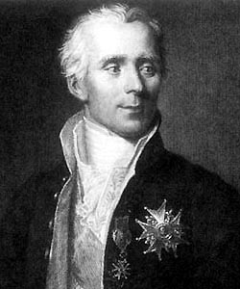
Великий французский математик Лаплас так высказался по этому вопросу сто лет назад: « Основание нашей системы нумерации не делится на 3 и 4, т.е. на два делителя, весьма употребительные по их простоте. Присоединение двух новых знаков дало бы системе счисления это преимущество; но такое нововведение было бы, несомненно, отвергнуто. Мы потеряли бы выгоду, породившую нашу арифметику, - именно, возможность счёта по пальцам рук».

Slide 14

число
365

Slide 15
Оно замечательно прежде всего тем, что определяет число дней в году.
При делении на 7 оно даёт в остатке 1. Эта особенность имеет большое значение для нашего семидневного календаря.

Slide 16
Другая особенность числа 365 не связана с календарём: 365 = 10 ∙ 10 + 11∙ 11 + 12 ∙ 12, т.е. 365 равно сумме квадратов трёх- последовательных чисел, начиная с 10.

Slide 17

Но это ещё не всё, - тому же равна сумма квадратов двух следующих чисел, 13 и 14: 13 ∙ 13 + 14 ∙ 14 = 365
На указанном свойстве числа 365 основана задача С.А.Рачинского, изображённая на известной картине « Трудная задача» Богданова-Бельского:

Slide 18
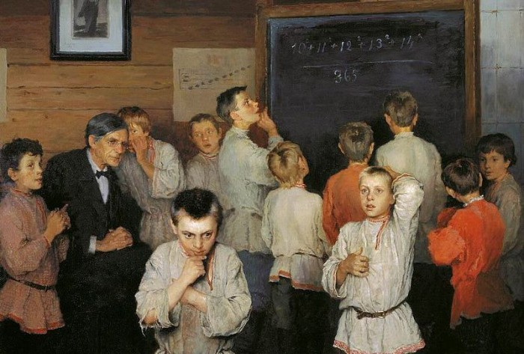

Slide 19
Попробуйте самостоятельно решить эту задачу, используя свойства числа 365.

Slide 20
Ответ: 2

Slide 21

Число
999
999

Slide 22
999 – наибольшее из всех трёхзначных чисел.
Оно гораздо удивительнее, чем его перевёрнутое изображение – число 666. Любопытная особенность числа 999 проявляется при умножении на него всякого другого трёхзначного числа.

Slide 23
572
573 ∙ 999 = 572 427
999
Первые три цифры произведения есть умножаемое число, уменьшенное на единицу, а остальные три цифры – дополнения первых трёх до 9.

Slide 24
Зная эту особенность, мы можем «мгновенно» умножать любое трёхзначное число на 999.
Попробуйте и вы:
947 ∙ 999 =
509 ∙ 999 =
981 ∙ 999 =

Slide 25
Проверь себя:
947 ∙ 999 = 946 053
509 ∙ 999 = 508 491
981 ∙ 999 = 980 019

Slide 26
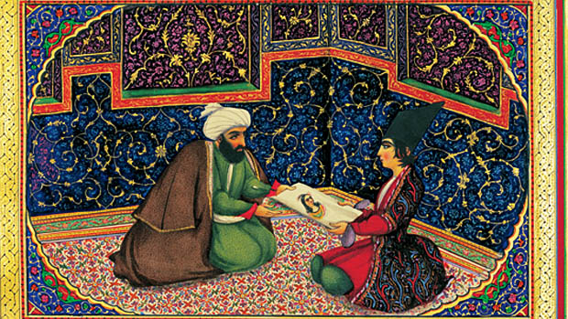
Число Шехерезады

Slide 27
Какое число скрывается за этим названием?

Slide 28
Это число 1001.

Slide 29
В самом названии сборника волшебных арабских сказок заключается «чудо», которое могло бы поразить воображение сказочного султана не менее многих других чудес Востока, если бы он способен был интересоваться арифметическими диковинками.

Slide 30
Чем же замечательно число 1001?.
Оно делится без остатка на 7, на 11 и на 13 – на три последовательных простых числа, произведением которых и является.
1001 = 7 ∙ 11∙ 13

Slide 31
Волшебство заключается в том, что при умножении на него любого трёхзначного числа получается результат, состоящий из самого умноженного числа, записанного дважды.
873 ∙ 1001 = 873 873
207 ∙ 1001 = 207 207

Slide 32

Число
10101

Slide 33
10101 = 3 ∙ 7 ∙ 13 ∙ 37

Slide 34
Каждое двузначное число, умноженное на 10101, даёт в результате само себя, написанное трижды.
73 ∙ 10101 = 737 373
21 ∙ 10101 = 212 121

Slide 35
Число
10 001

Slide 36
10 001 = 73 ∙ 137

Slide 37
12 ∙ 10 001 = 120 012
123 ∙ 10 001 = 1 230 123
1 234 ∙ 10 001 = 12 341 234

Slide 38
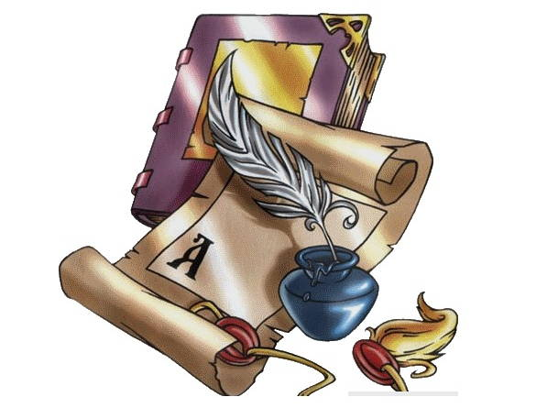
Шесть единиц

Slide 39
111 111 = 111 ∙ 1 001 или
111 111 = 3 ∙7 ∙ 11∙ 13 ∙ 37

Slide 40

Числовые пирамиды

Slide 41
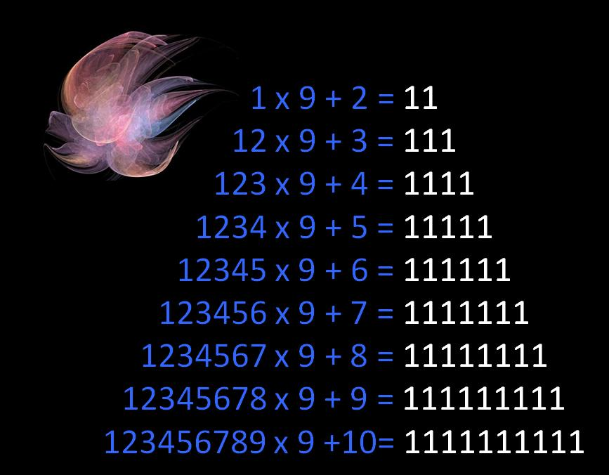

Slide 42
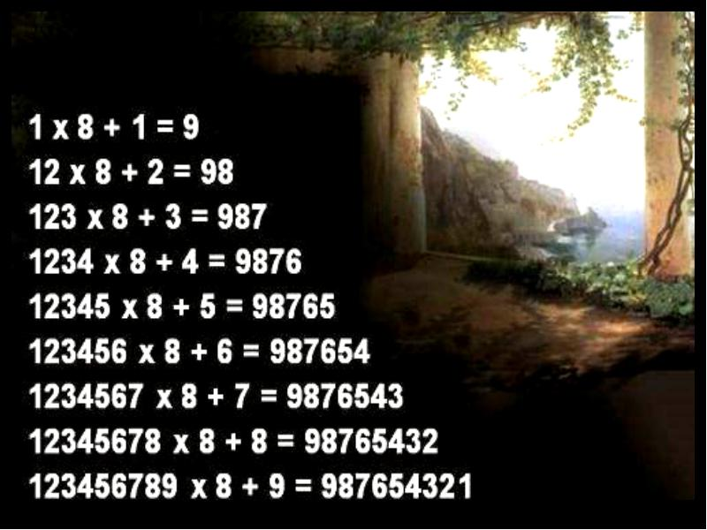

Slide 43
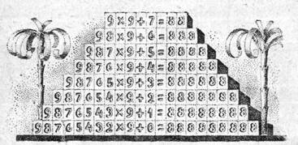

Slide 44
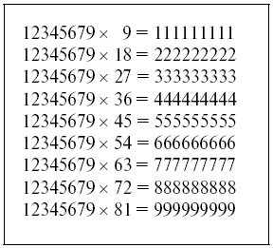
Девять одинаковых цифр

Slide 45
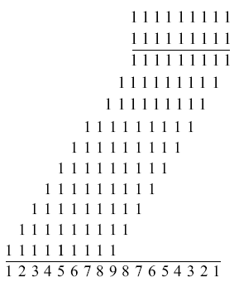
Цифровая
лестница

Slide 46

литература
Перельман Я.И. Занимательная арифметика: Загадки и диковинки в мире чисел. – М., 2005

Slide 47


